Slide 1
Гармонические колебания

Slide 2
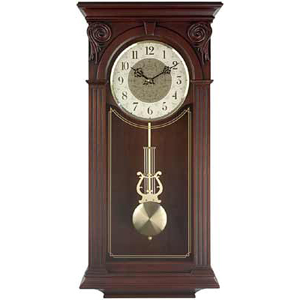
Давайте вспомним
Колебания – …
процесс, который частично или полностью повторяется через некоторый промежуток времени.
Например, …

Slide 3
Для совершения колебательных движений необходимо наличие положения устойчивого равновесия (где равнодействующая всех сил = 0).
Свободные колебания совершаются под действием внутренних сил системы, после того, как система была выведена из состояния равновесия.
Вынужденные колебания совершаются под действием внешних периодически возникающих сил.

Slide 4
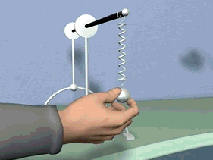
Свободные колебания совершаются под действием внутренних сил системы, после того, как система была выведена из состояния равновесия.

Slide 5
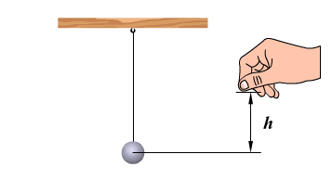
Вынужденные колебания совершаются под действием внешних периодически возникающих сил.

Slide 6
Колеблющиеся величины (или сами описывают процесс повторяющийся при колебаниях, или сами испытывают повторяющиеся изменения)
координата
скорость
ускорение
…
сила тока
напряжение
заряд конденсатора
…
Периодическими называются колебания, при которых происходит точное повторение процесса через равные промежутки времени.

Slide 7
Периодом ПК называется минимальное время, через которое система возвращается в первоначальное состояние и начинается повторение процесса.
За один период происходит одно полное колебание.

Slide 8
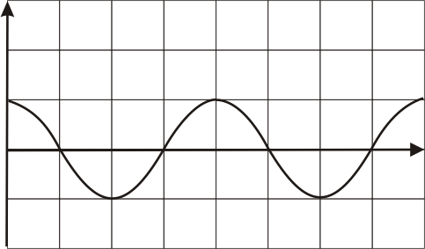
Частотой ПК называется число полных колебаний за единицу времени (1сек).
(Гц)
циклическая частота
колебаний за _____секунд
1 секунда
x = x_{m} cos(ωt + φ₀)
ω>1 сжатие
ω<1 растяжение

Slide 9
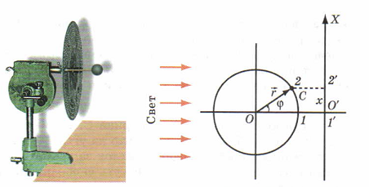

Slide 10
x = 0
F_{упр} =0
υ= υ_{max}
x = 0
F_{упр} =0
υ=0
a=0
Eк=0
Еп=0
a=0
Eк=
Еп=0
x = A
F_{упр} = -kA
υ= 0
a=-a_{max}
Eк=0
Еп=kА²/2
Повтор цикла
необходимыми условиями возникновения колебаний пружинного маятника являются действие силы упругости и наличие инертности груза.
x = 0
F_{упр} =0
υ= -υ_{max}
a=0
Eк=
Еп=0
a=a_{max}
Eк=0
Еп=kА²/2
Повтор энергетического цикла
x = -A
F_{упр} =kA
υ= 0

Slide 11
Уравнение движения тела , колеблющегося под действием силы упругости
необходимыми условиями возникновения колебаний пружинного маятника являются действие силы упругости и наличие инертности груза.

Slide 12
но
Какая же функция при дифференцировании дает ту же самую функцию, но с противоположным знаком?

Slide 13
ω²
ω

Slide 14
Гармоническое колебание
Если колебание гармоническое, то
Уравнение такого вида , где ω – постоянное положительное число называется дифференциальным уравнением гармонических колебаний

Slide 15
В дифференциальных уравнениях неизвестным является вид функции, т.е. нужно найти такую функцию при подстановке, которой в данное уравнение получится тождество.
Можно доказать, что функция вида
f(x)= Аcos(ωt + φ₀)
является решением этого уравнения и наоборот, любое решение данного уравнения может быть записано в виде этой функции.

Slide 16
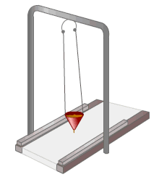
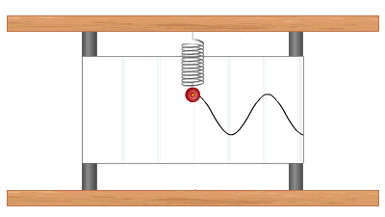
Гармоническое колебание
Это периодическое колебание, при котором координата, скорость, ускорение, характеризующие движение, изменяются по закону синуса или косинуса.

Slide 17
Графиком гармонического колебания является синусоида. По графику колебаний можно определить все характеристики колебательного движения.

Slide 18
Уравнение гармонических колебаний
x = x_{m} cos(ωt + φ₀)
колеблющаяся величина(координата точки, сила тока, напряженность поля и др.)
фаза колебаний в данный момент t (аргумент функции sin или cos)
начальная фаза колебаний (значение фазы в момент t=0)
амплитуда колебаний (А)
ω – циклическая частота
ω=(ωt + φ₀)’ – скорость изменения фазы с течением времени
- частота колебаний за 1 секунду (Гц)

Slide 19
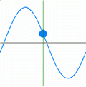
Давайте вспомним
Амплитуда- …
максимальное отклонение тела от положения равновесия.
Х_{max}=0,2 см

Slide 20
Давайте вспомним
Период- …
время, за которое тело совершает одно полное колебание.
Т = 4·10⁻³ с

Slide 21
Давайте вспомним
Частота- …
число полных колебаний, совершенных за единицу времени.
ν =
1
Т
1
ν= =250 Гц
4·10⁻³с

Slide 22
Давайте вспомним
Циклическая частота - …
физическая величина, численно равная числу колебаний за 2π секунд
ω=2πν
1
Т
ω=2π250=500π рад/с

Slide 23
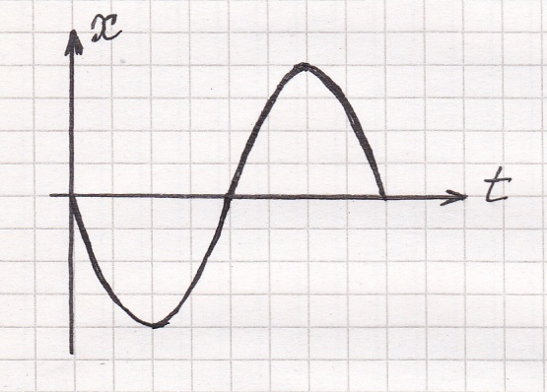
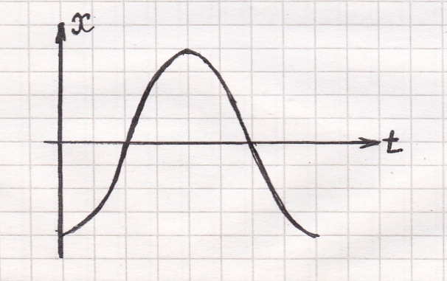
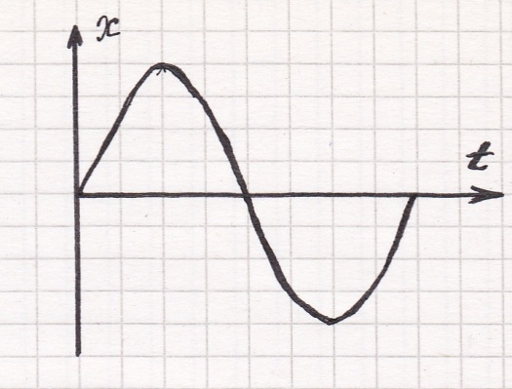
Давайте вспомним
Начальная фаза φ₀=0
Начальная фаза φ₀=π/2. Сдвиг на
Начальная фаза φ₀=π. Сдвиг на
Начальная фаза φ₀=3π/2.
Сдвиг на
Сдвиг влево- опережение!

Slide 24
Игра «Один за всех и все за одного»
Т
4 с
ν
0,25 Гц
ω
0,5π рад/с
х_{maх}
10 см
φ₀
3π/2
Уравнение
Х(t)
Х=0,1соs(0,5πt+3π/2)

Slide 25
Груз колеблется на пружине с периодом 0,3 секунды. На сколько укоротится пружина, если снять груз.
При прохождении груза положения равновесия ускорение равно 0, силы тяжести и упругости друг друга уравновешивают. Если колебания прекратятся, то Fтяж = Fупр. Если убрать груз исчезнет сила тяжести и на пружину будет действовать только сила упругости, пытающаяся сжать эту пружину ровно на столько, на сколько эта пружина была растянута силой тяжести.

Slide 26
Тело совершает 45 колебаний в минуту, какова частота колебаний?
За какую часть периода Т шарик, подвешенный на нити и совершающий колебания, проходит от крайнего левого до крайнего правого положения?
От крайнего правого положения до положения равновесия.

Slide 27
Амплитуда колебаний тела равна 0,2 м. Какой путь прошло тело за время равное пяти периодам колебания?

Slide 28
Координата тела изменяется по закону
x= 0,5 sin 5πt . Чему равен период колебаний? Частота колебаний?

Slide 29
Материальная точка совершает гармонические колебания. Определите амплитуду скорости и ускорения, если колебания происходят согласно уравнению:
А=0,2 м; ω=6 рад/с

Slide 30
Простейшие
колебательные
системы

Slide 31
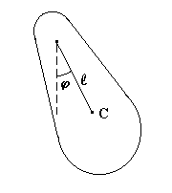
Физический маятник
твердое тело, имеющее горизонтальную ось вращения, не проходящую через центр тяжести тела, которое совершает колебания под действием силы тяжести.

Slide 32
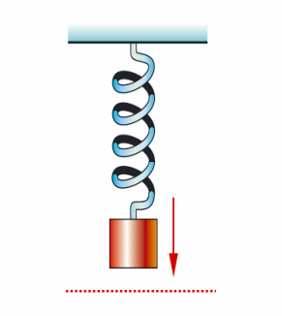
Пружинный маятник
в отсутствии трения
x=∆l - удлинение пружины
x = x_{m} cos (ωt + φ₀)
При вертикальных колебаниях: сила тяжести скомпенсированная силой упругости предварительного сжатия пружин, поэтому на процесс колебаний не влияет

Slide 33
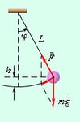
Математический маятник
Определение
рисунок
Уравнение
Внимание! Т и ν от ???????? не зависят!!!
Границы применимости формул
в отсутствии ??????
Закон сохранения энергии+ энергетические превращения.

Slide 34
Математический маятник
материальная точка, подвешенная на длинной невесомой и нерастяжимой нити.
x = x_{m} cos (ωt + φ₀)
Внимание! Т и ν от массы не зависят!!!
Формулы верны только для небольших углов отклонения от положения равновесия.
в отсутствии трения

Slide 35
Период колебаний математического маятника с длиной нити 1м равен 2 с. При какой длине нити период колебания будет в 4 раза больше?
Ответ: 16 м

Slide 36
Груз массой 50 г колеблется на пружине. Значение возвращающей силы 10 Н, а амплитуда 2 см. Найти скорость груза при прохождении положения равновесия и максимальную энергию системы.

Slide 37
Координата
x = x_{m} cosωt
Период
ωt | 0 | π/2 | π | 3π/2 | 2π
cost | 1 | 0 | -1 | 0 | 1
t | 0 | T/4 | T/2 | (3T)/4 | T
cosωt | 1 | 0 | -1 | 0 | 1
x | x_{max} | 0 | x_{min} | 0 | x_{max}
2π делим на 4 части
растяжение или сжатие вдоль оси Ох до T
Т делим на 4 части

Slide 38
t | 0 | T/4 | T/2 | (3T)/4 | T
ωt | 0 | π/2 | π | 3π/2 | 2π
x | x_{max} | 0 | x_{min} | 0 | x_{max}
x = x_{m} cosωt
A=x_{max}
-x_{max}

Slide 39
x = x_{m} cos(ωt+ )= x = x_{m} cosω(t+ )
x = x_{m} cos(ω∙0+ )=
t=0
x = x_{m} cos(ωt+ )
x = x_{m} cosωt
A=x_{max}
-x_{max}

Slide 40
Скорость
x’ = (x_{m}cosωt )’
υ_{x} =- x_{m}ωsinωt=x_{m}ωcos(π/2+ωt)
Сдвиг влево на T/4, изменение амплитуды
x_{m}ω=υ_{max}
-υ_{max}
υ_{x} =- x_{m}ωsinωt

Slide 41
Ускорение
сдвиг влево на , изменение амплитуды
x_{m}ω²=a_{max}
x = x_{m} cosωt
υ_{x} =- x_{m}ωsinωt
-a_{max}

Slide 42
Тригонометрические функции складываются (умножаются) графически. Поэтому чтобы сложить две функции их:
1) строят каждую отдельно, сначала стандартно на периоде от 0 до 2π
2) осуществляют сдвиг построенной функции, учитывая начальную фазу (или передвигают ось Оу)
3) переносят построенные функции в одну систему координат, где ось Ох меняют на ось t , предварительно рассчитав для каждой функции период Т. (При переносе функции сжимаются или растягиваются в зависимости от ω.) При этом каждой четверти фазы соответствует четверть периода.

Slide 43
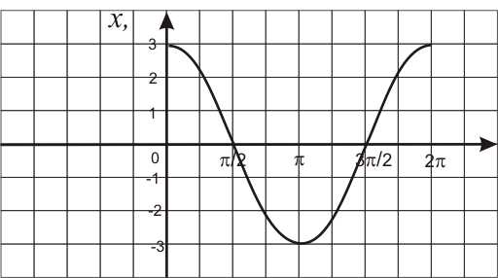
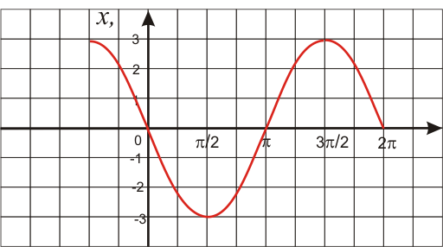
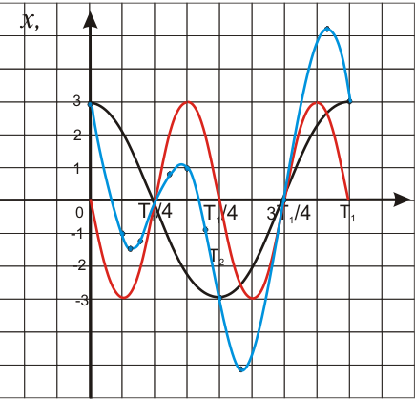
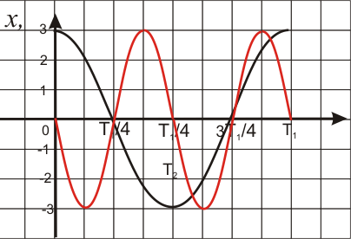
x = x_{m} cosω₁t
x = x_{m} cos(ω₂t + π/2)
x = x_{m} cosω₁t +x_{m} cos(ω₂t + π/2)

Slide 44
Графики координаты x (t), скорости υ (t) и ускорения a (t) тела, совершающего гармонические колебания
x(t)
υ(t)
a(t)

Slide 45
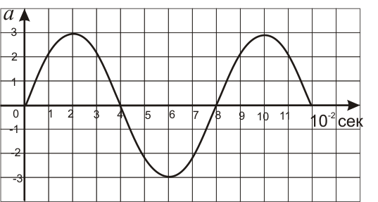
Игра «Один за всех и все за одного»
Т
8 ∙10⁻²с
ν
12,5 Гц
ω
25π рад/с
ϕ₀
ϕ=π/2
Т или
ϕ=2π
a_{maх}
3 м/c²
a=3соs(25πt-π/2+2π)
φ₀
3π/2
Уравнение
a(t)
a=3соs(25πt+3π/2)

Slide 46
Игра «Один за всех и все за одного»
Т
4 ∙10⁻²с
ν
25 Гц
ω
50π рад/с
ϕ=0
Т
ϕ=2π
х_{maх}
0,002 м
φ₀
0
Уравнение
Х(t)
Х=0,002соs50πt

Slide 47
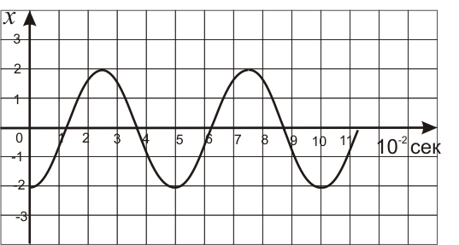
Игра «Один за всех и все за одного»
Т
5 ∙10⁻²с
ν
20 Гц
ω
40π рад/с
ϕ₀
ϕ=π
Т или
ϕ=2π
х_{maх}
2 м
π
Х=2соs(40πt-π+2π)
φ₀
Уравнение
Х(t)
Х=2соs(40πt+π)

Slide 48
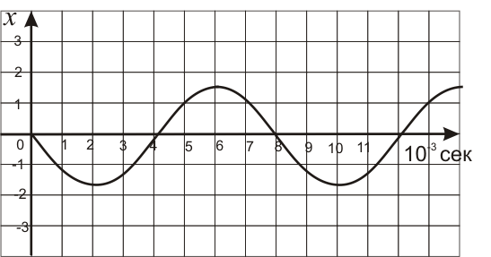
Игра «Один за всех и все за одного»
Т
8 ∙10⁻³с
ν
125 Гц
ω
250π рад/с
ϕ₀
Т или
ϕ=2π
1,5м
ϕ=3π/2
х_{maх}
π/2
Х=1,5 соs(250πt-3π/2 +2π)
φ₀
Уравнение
Х(t)
Х=1,5 соs(250πt+π/2)

Slide 49
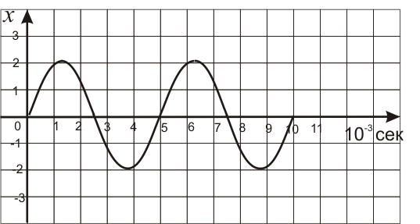
Игра «Один за всех и все за одного»
Т
5 ∙10⁻³с
ν
200 Гц
ω
400π рад/с
ϕ₀
ϕ=π/2
Т или
ϕ₀=2π
х_{maх}
0,02 м
φ₀
3π/2
ϕ₀=2π-π/2=3π/2
Уравнение
Х(t)
Х=0,02соs(400πt+3π/2)

Slide 50
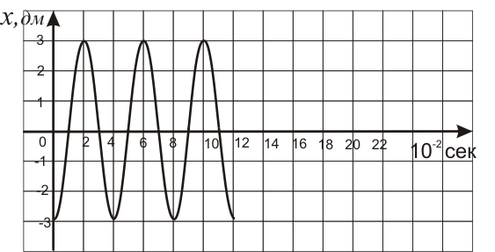
Игра «Один за всех и все за одного»
Т
4 ∙10⁻²с
ν
25 Гц
ϕ₀
ω
50π рад/с
Т или
ϕ=2π
ϕ=π
х_{maх}
0,3 м
π
Х=0,3соs(50πt-π +2π)
φ₀
Уравнение
Х(t)
Х=0,3соs(50πt+π)

Slide 51
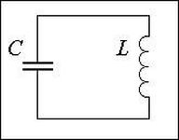
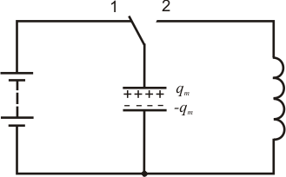
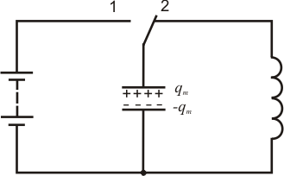
Колебательный контур
-это конденсатор и катушка , присоединенная к обкладкам конденсатора.

Slide 52
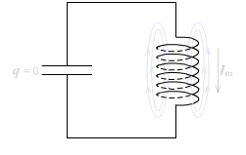

Slide 53
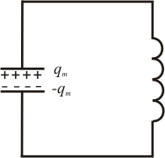
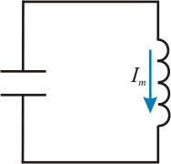
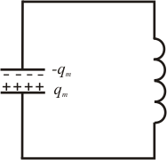
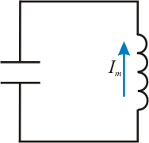
q=q_{m} i=0 | q=0 i=I_{m} | q=-q_{m} i=0 | q=0 i=-I_{m} | q=q_{m} i=0
повтор цикла
значения по вертикальной оси в зависимости от времени
повтор цикла
повтор
цикла

Slide 54
В момент периода
значения по вертикальной оси в зависимости от времени
Максимальное и 0 (i и q)
Энергия (формула)
Пружинный маятник

Slide 55
Механическая величина | Электрическая величина
координата
скорость
масса
жесткость пружины
потенциальная энергия
кинетическая энергия
заряд
сила тока
индуктивность
электроемкость
эл.поля
магнитного поля
§ 29

Slide 56
Пусть R≈0 – пренебрегаем!
идеальный КК

Slide 57
- дифференциальное уравнение гармонических колебаний
q = q_{m} cos(ωt + φ₀)
- решение

Slide 58
q = q_{m} cos(ωt + φ₀)
- Формула Томсона
Чем больше индуктивность, тем медленнее нарастает ток и падает до нуля => больше времени длится перезарядка конденсатора
Чем больше емкость, тем больше времени требуется на перезарядку конденсатора.

Slide 59
Колебательный контур
-это конденсатор и катушка , присоединенная к обкладкам конденсатора
q = q_{m} cos ωt, при максимальной зарядке С
- Формула Томсона
колебания будут незатухающими только в случае отсутствия R(идеальный КК)
в отсутствии R

Slide 60
Переменный ток
Переменный ток, в отличие от тока постоянного, непрерывно изменяется как по величине, так и по направлению в каждом сечении проводника, причем изменения эти происходят периодически, т. е. точно повторяются через равные промежутки времени.
Устройство, предназначенное для превращения механической энергии в энергию переменного тока, называется генератором переменного тока. В основу работы генератора положено явление электромагнитной индукции.

Slide 61
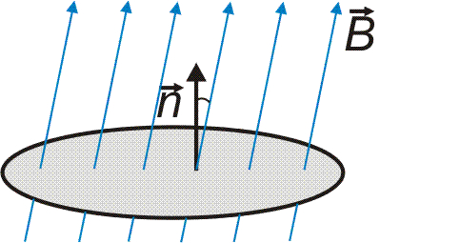
Рамка вращается в магнитном поле. Поскольку магнитный поток, пронизывающий рамку, изменяется с течением времени, то в ней возникает индуцированная ЭДС:
α

Slide 62
Ток в цепи проходит в одном направлении в течение полуоборота рамки, а затем меняет направление на противоположное.

Slide 63
ϕ₀=0 | Угол
 | α=0 | α=π/2 | α=π | α=3π/2 | α=2π
Время
Расположение рамки в магнитном поле | параллельно линиям магнитной индукции
Магнитный поток | 0

Slide 64
ϕ₀=0 | Угол
 | α=0 | α=π/2 | α=π | α=3π/2 | α=2π
Время
Расположение рамки в магнитном поле | параллельно линиям магнитной индукции | перпендикулярно линиям магнитной индукции | параллельно линиям магнитной индукции | перпендикулярно линиям магнитной индукции | параллельно линиям магнитной индукции
Магнитный поток | 0 | максимальный | 0 | максимальный | 0

Slide 65
Найдите амплитуду ЭДС, наводимой при вращении прямоугольной рамки с частотой 50 Гц в однородном магнитном поле, индукция которого 0,2 Тл. Площадь рамки 100 см². Вектор магнитной индукции перпендикулярен оси вращения рамки. В начальный момент времени угол между нормалью к плоскости рамки и вектором В равен а) 0°, б) 180°
Дано:
ν =50 Гц
S=100 см²= 10⁻² м²
B= 0,2 Тл
φ₀= 0
Решение:

Slide 66
При увеличении емкости конденсатора колебательного контура на 0,06 мкФ частота колебаний уменьшилась в 2 раза. Найти первоначальную емкость конденсатора. Индуктивность катушки осталась прежней.
Дано:
∆С = 0,06 мкФ
ν₁/ν₂=2(или ν₂/ν₁=1/2)
L₁=L₂=L=const
C₁-?
Решение:

Slide 67
Во сколько раз изменится частота собственных колебаний в колебательном контуре, если емкость конденсатора увеличить в 40 раз, а индуктивность катушки уменьшить в 10 раз.
Ответ: Уменьшится в 2 раза.

Slide 68
Электродвижущая сила индукции, возникающая при вращении рамки в однородном магнитном поле, изменяется по закону . Определите амплитуду ЭДС, частоту и период изменения ЭДС, мгновенное значение ЭДС в момент времени t = 0,01 с.
Дано:
t = 0,01 с
Решение:

Slide 69
Каков диапазон частот собственных колебаний в контуре, если его индуктивность можно изменять в пределах от 0,1 до 10 мкГн, а емкость в пределах от 10 до 2000 пФ.
Дано:
С₁ = 10 пФ
С₂ = 2000 пФ
L₁= 0,1 мкГн
L₂= 10 мкГн
ν₁-?
ν₂-?
Решение:

Slide 70
Катушку какой индуктивности надо включить в колебательный контур, чтобы при емкости 40 пФ получить частоту свободных колебаний 8 МГц.
Дано:
С = 40 пФ
ν₂=8 МГц
L- ?
Решение:

Slide 71
В колебательном контуре индуктивность катушки равна 0,8 Гн, а амплитуда колебаний силы тока 80 мА. Найти энергию электрического поля конденсатора в тот момент, когда мгновенное значение силы тока в 2 раза меньше амплитудного значения .
Дано:
L = 0,8 Гн
I_{мах} = 80 мА
i(t₁) = 0,5I_{мах}
W_{c}(t₁) -?
Решение:
Решение основано на

Slide 72
Колебательный контур состоит из конденсатора емкостью C=400 пФ и катушки индуктивностью L = 10 мГн. Найти амплитуду колебаний силы тока, если амплитуда колебаний напряжения равна 500 В.
Дано:
C= 400 пФ
L = 10 мГн
U_{mах} = 500 В
I_{mах} -?
Решение:
Решение основано на

Slide 73
Активное сопротивление
Сопротивление, оказываемое проводами и нагрузками в цепях постоянного тока, называется омическим сопротивлением.
Если какой-либо проводник включить в цепь переменного тока, то окажется, что его сопротивление будет несколько больше, чем в цепи постоянного тока.
Под действием ЭДС наводящейся в проводнике переменным током, последний будет распределяться не по всему сечению проводника равномерно, а ближе к его поверхности. Что равносильно уменьшению сечения проводника.
Например, медный провод длиной 1 км и диаметром 4 мм оказывает сопротивление: постоянному току - 1,86 Ом, переменному частотой 800 Гц - 1,87 ом, переменному току частотой 10000 Гц - 2,90 Ом
Сопротивление, оказываемое проводником проходящему по нему переменному току, называется активным сопротивлением.

Slide 74
источник переменного тока
активное сопротивление
Помним:
а это значит, что и напряжение в сети будет меняться по такому же закону, т.е. по закону синуса или косинуса с той же частотой
но начальные фазы у тока и напряжения могут как совпадать так и различаться
активное сопротивление
начальные фазы совпадают
индуктивное сопротивление
ток отстает на π/2
емкостное сопротивление
ток опережает на π/2
i = I_{m} sinωt
u = U_{m} sin(ωt+π/2)
i = I_{m} cosωt
u = U_{m} cosωt
i = I_{m} cos(ωt+π/2)
u = U_{m} cosωt

Slide 75
Активное сопротивение
Для мгновенного значения силы тока можно применить з-н Ома:

Slide 76
Мощность в цепи с резистором
Нам нужна не мощность в каждый конкретный момент, а средняя мощность => достаточно найти ср. мощность за 1 период
мощность в цепи постоянного тока
на
переменный ток можно считать постоянным
i = I_{m} cosωt

Slide 77
= 0
средняя мощность

Slide 78
Действующее значение силы переменного тока и напряжения
действующее значение силы переменного тока (регистрируется амперметром)
действующее значение переменного напряжения (регистрируется вольтметром)
Закон Ома для участка цепи переменного тока с резистором
среднее значение мощности переменного тока

Slide 79
1. Амплитуда силы синусоидального переменного тока равна 10 А. Каково действующее значение силы переменного тока?
2. Действующее значение напряжения в цепи переменного тока 127 В. Найдите амплитудное значение напряжения.
3. Действующее значение силы переменного тока 12А. Какова амплитуда силы тока?
4. В проводнике сопротивлением 2 Ом выделяется мощность 32 Вт. Каковы действующее и амплитудное значение силы тока в проводнике?

Slide 80
5. На штепсельных вилках некоторых бытовых электрических приборов имеется надпись: «5 А, 250 В». Определите максимально допустимую мощность электроприборов, которые можно включать, используя такие вилки.
6. Паяльник, рассчитанный на напряжение U₁ = 220 В, подключили в сеть с напряжением U₂ = 100 В. Как изменилась мощность, потребляемая паяльником? Сопротивление паяльника считать постоянным.
7. Напряжение в домашней сети меняется по закону U = U₀ cos ωt. Сопротивление паяльника равна R. Мощность паяльника при этом равна?
8. Пробивное напряжение конденсатора 290 В. Будет ли пробит этот конденсатор, если его включить в сеть переменного тока на 220 В?

Slide 81
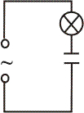
Конденсатор в цепи переменного тока (емкостное сопротивление)
при С достаточно большой
цепь разомкнута тока нет, лампочка не горит
ток есть (в моменты перезарядки конденсатора), лампочка горит

Slide 82
u = U_{m} cosωt
q = CU_{m} cosωt
q=Cu
i = q´=-CU_{m} ωsinωt= CU_{m} ωcos(ωt+π/2)
I_{m} = U_{m}C ω =
X_{C}
X_{C}=1/ωC
емкостное сопротивление
(аналог R)
I = U/X_{C}=UCω
действующие значения
Анализ формулы:
const
const
чем> С, тем …
Анализ формулы:
X_{C}=1/ωC
с ↑ емкости сопротивление…, с ↑ω…

Slide 83
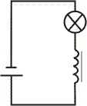
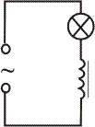
Катушка в цепи переменного тока (индуктивное сопротивление)
лампочка светится ярче
При R=0, I→бесконечности, что неправда.
Если напряжение быстро меняется ,то сила тока не успевает достигать тех значений, которые бы достигла при постоянном напряжении. Сила тока зависит от частоты тока и индуктивности катушки.

Slide 84
Вывод формул основывается на явлении самоиндукции катушки результатом которого является временное уравновешивание напряжения на концах катушки ЭДС самоиндукции катушки . Откуда
u + e_{is} =0
e_{is} = -u
Если:
i = I_{m} sinωt
u = LωI_{m} cosωt=
=LωI_{m} sin(ωt+π/2)
e_{is} = -u
U_{m}
u = U_{m} sin(ωt+π/2) U_{m}=LωI_{m}
амплитуда напряжения

Slide 85
U_{m}=LωI_{m}
I_{m}=U_{m}/ωL
X_{L}
индуктивное
сопротивление
X_{L}=ωL
I = U/X_{L}
действующие значения
Зависимость от ω
Чем быстрее меняется напряжение, тем больше ЭДС самоиндукции
меньше амплитуда силы тока

Slide 86
Полное сопротивление цепи переменного тока

Slide 87
Резонанс
Резонанс наблюдается в том случае, когда собственная частота колебаний системы совпадает с частотой изменения внешней силы.
Сила тока при вынужденных колебаниях должна достигать максимальных значений, когда частота переменного напряжения, приложенного к контуру, равна собственной частоте колебательного контура:
Резонансом в электрическом колебательном контуре
называется явление резкого возрастания амплитуды вынужденных колебаний силы тока при совпадении частоты внешнего переменного напряжения с собственной частотой колебательного контура.

Slide 88
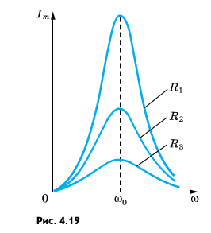
амплитудное значение силы тока при установившемся резонансе:
при R → 0 …
при R → ∞ …

Slide 89
ГЕНЕРАТОР ПЕРЕМЕННОГО ТОКА
Основными частями генератора переменного тока являются: коллектор, статор(якорь), ротор(индуктор).
а) устройство ротора; б) работа генератора переменного тока

Slide 90
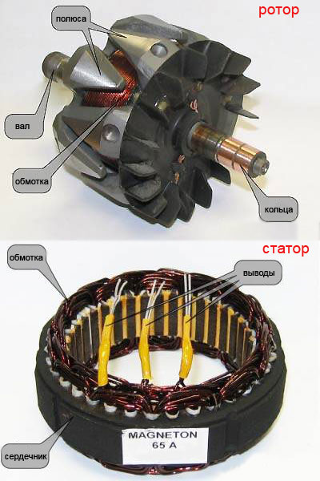
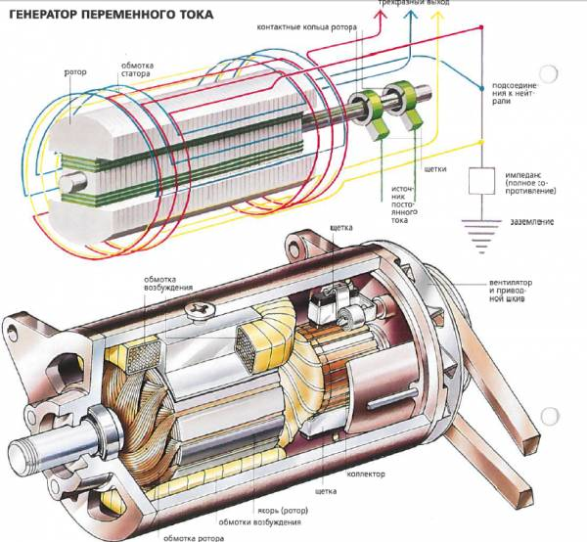

Slide 91
Трансформатор
Устройство, служащее для преобразования (повышения или понижения) переменного напряжения.
Простейший трансформатор состоит из сердечника замкнутой формы, на который намотаны две обмотки: первичная и вторичная. Первичная обмотка подсоединяется к источнику переменного тока, а вторичная к потребителям электроэнергии.

Slide 92
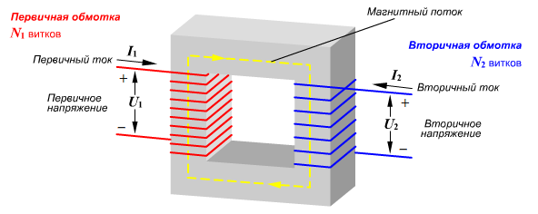
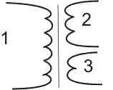
Две катушки с разным числом витков надеты на стальной сердечник
N₂ витков
первичная
вторичная
N₁ витков
N₃ витков

Slide 93
В основе работы трансформатора лежит явление электромагнитной индукции. Магнитный поток, создаваемый переменным током в первичной обмотке, благодаря наличию сердечника практически без потерь пронизывает витки вторичной обмотки, возбуждая в ней ЭДС индукции. Так как магнитный поток должен изменяться, трансформатор может работать только на переменном токе.
Напряжение на вторичной обмотке зависит от числа витков в первичной и вторичной обмотках трансформатора:
во сколько раз трансформатор увеличивает напряжение,
во столько же раз и уменьшает силу тока
k– коэффициент трансформации

Slide 94
При k>1 трансформатор будет понижающим, при k<1 - повышающим.
Режимы работы трансформатора
Режим холостого хода трансформатора называется режим с разомкнутой вторичной обмоткой. Рабочим режимом (ходом) трансформатора называется режим, при котором в цепь его вторичной обмотки включена нагрузка с отличным от нуля сопротивлением. Режимом короткого замыкания называется режим, при котором вторичная обмотка трансформатора замкнута без нагрузки. Данный режим опасен для трансформатора, поскольку в этом случае ток во вторичной обмотке максимален и происходит электрическая и тепловая перегрузка системы.

Slide 95
Передача и использование электрической энергии
Трансформаторы широко используются для передачи электроэнергии на большие расстояния. Электрическая энергия, которая вырабатывается генераторами на электростанциях, передается к потребителям на большие расстояния. Линии, по которым электрическая энергия передается от электростанций к потребителям, называют линии электропередачи (ЛЭП).
При передачи электроэнергии неизбежны ее потери, связанные с нагреванием проводов. Чтобы уменьшить потери энергии, необходимо уменьшить силу тока в линии передачи. При данной мощности уменьшение силы тока возможно лишь при увеличения напряжения (P=UI). Для этого между генератором и линией электропередачи включают повышающий трансформатор. А затем, между ЛЭП и потребителем электроэнергии - понижающий трансформатор.

Slide 96
генератор
повышающий трансформатор
линия передачи
11 кВ
110 кВ
понижающий трансформатор
линия передачи
35 кВ
35 кВ
35 кВ
линия передачи
понижающий трансформатор
6 кВ
6 кВ
6 кВ
понижающий трансформатор
линия передачи
220 В
220 В
к потребителю

Slide 97
ТЭЦ | 40%
ГЭС | 20%
АЭС | 10%
ПРОМЫШЛЕННОСТЬ | 70%
Транспорт (электрическая тяга)
Население

Slide 98
Почему гудит трансформатор?
Вопрос задали ученики, а чтобы ответить на него, пришлось изрядно попотеть. Оказалось, гудение гудению разница! Если трансформатор гудит громко, скорее всего, повреждена изоляция витков катушки. Между соседними витками, лишёнными изоляции могут проскакивать искры, сопровождаемые звуковыми щелчками, аналогично тому, как во влажную погоду начинают сильно гудеть провода линий высокого напряжения.
Возможны и другие причины. К примеру, пластины недостаточно сильно скреплены. Они могут, притягиваясь магнитным полем, банально ударяться друг о друга. Возможно, виновата сама обмотка: если витки неплотно уложены, особенно при больших токах, медные провода тоже могут вибрировать.
Однако, в современных трансформаторах ослабленная обмотка и плохо склеенные пластины не встречаются. Тогда основную роль в гудении начинают играть тонкие материи, а именно явление магнитострикции и электрострикции.

Slide 99
Магнитострикция — явление, заключающееся в том, что при изменении состояния намагниченности тела его объем и линейные размеры изменяются. Эффект вызван изменением взаимосвязей между атомами в кристаллической решётке, и поэтому свойственен всем веществам. Изменение формы тела может проявляться в растяжении, сжатии, изменении объёма, что зависит как от действующего магнитного поля, так и от кристаллической структуры тела. Наибольшие изменения размеров обычно происходят у сильномагнитных материалов, из которых обычно и изготавливается сердечник.
Эти линейные колебания и порождают колебания прилегающего воздуха, звуковые колебания, воспринимаемые человеческим ухом как "гудение".

Slide 100
Электрострикция — эффект изменения линейных размеров вещества при приложении к нему электрического поля. Наблюдается абсолютно во всех веществах.
Связь между деформацией и электрическим полем является квадратичной. Линейная связь между деформацией и электрическим полем наблюдается в пьезоэлектриках.
Оба явления изменения линейных размеров тела под действиями электро и магнитных полей проявляются в виде низкочастотного гудения даже в технологичных современных трансформаторах, так как количество элементов в них крайне велико и в совокупности они, так или иначе, выдают характерный гул.

Slide 102
Трансформатор включен в сеть с напряжением 120 В. Первичная обмотка содержит 300 витков. Сколько витков должна иметь вторичная обмотка, чтобы напряжение на ее концах было 6,4 В?
Дано:
U₁=120 В
N₁= 300
U₂=6,4 В
N₂- ?
Ответ: 16

Slide 103
Трансформатор, повышающий напряжение с U₁ = 100 В до U₂ = = 3300 В, имеет замкнутый сердечник в виде кольца. Через кольцо пропущен провод, концы которого присоединены к вольтметру. Вольтметр Показывает U = 0,5 В. Сколько витков имеют обмотки трансформатора?
Дано:
U₃=0,5 В
N₃=1
U₁=100 В
U₂=3300 В
N_{1,2}- ?
Ответ: 200, 6600

Slide 104
Сила тока в первичной обмотке трансформатора 0,2 А, напряжение на ее концах 220 В. Сила тока во вторичной обмотке 4,4 А, напряжение на ее концах 9,7 В. Определите КПД трансформатора.
Дано:
U₁=220 В
I₂=4,4 A
I₁=0,2 A
U₂=9,7 В
КПД- ?
Ответ: 97%

